Slide 1
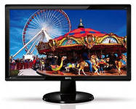
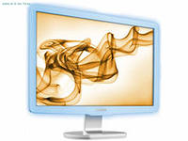
Формирование изображения на экране монитора

Slide 2
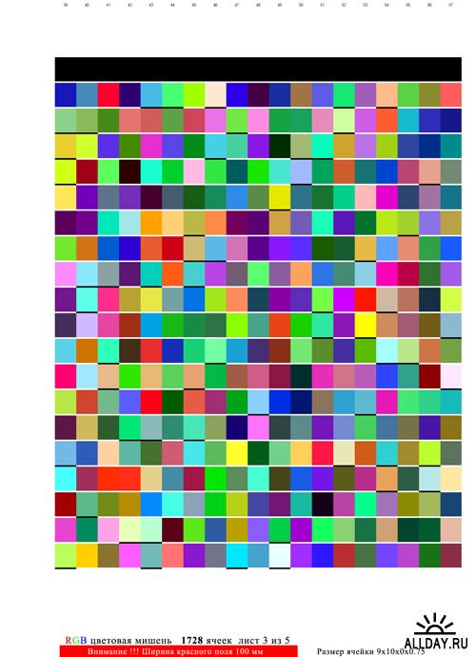
Изображение
на экране
Формируется
из отдельных
точек
– пикселей.

Slide 3
Разрешение экрана определяет
четкость текста
и изображений на экране.
Чем больше разрешение,
тем выше четкость.

Slide 4
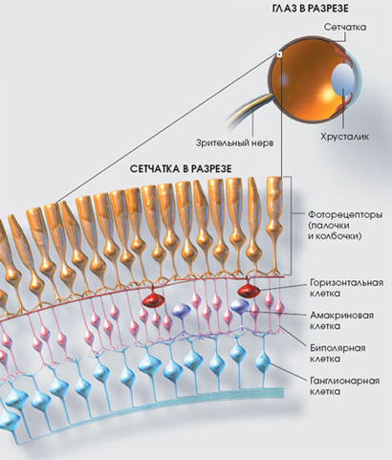
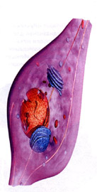
Человек воспринимает свет с помощью цветовых рецепторов (колбочек), находящихся на сетчатке глаза.
Колбочки чувствительны к красному, зеленому и синему цветам (базовые цвета).
У взрослого человека около
6-7 млн. колбочек

Slide 5
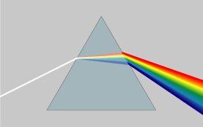
Белый цвет может быть разложен с помощью оптических приборов (призма) или природных явлений на различные цвета спектра

Slide 6
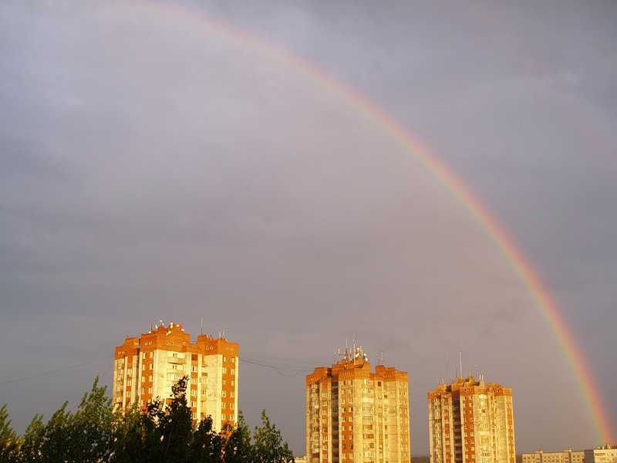
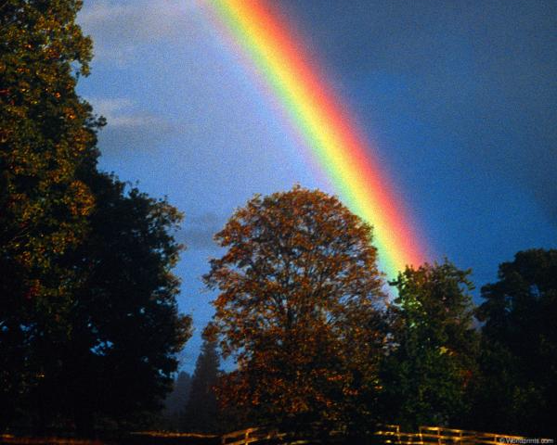

Slide 7
Сумма красного, зеленого и синего цветов воспринимается человеком как белый цвет, их отсутствие — как черный, а различные их сочетания — как многочисленные оттенки цветов.

Slide 8
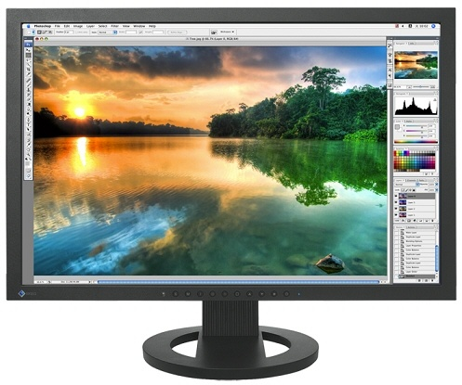
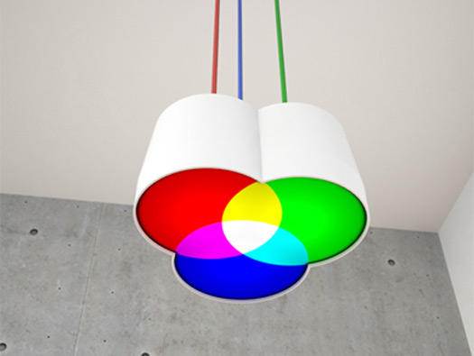
С монитора компьютера человек воспринимает как сумму излучения 3-х базовых цветов: красного, зелёного и синего.
Такая система цветопередачи называется RGB, по первым буквам английских названий цветов (Red, Green, Blue)

Slide 9
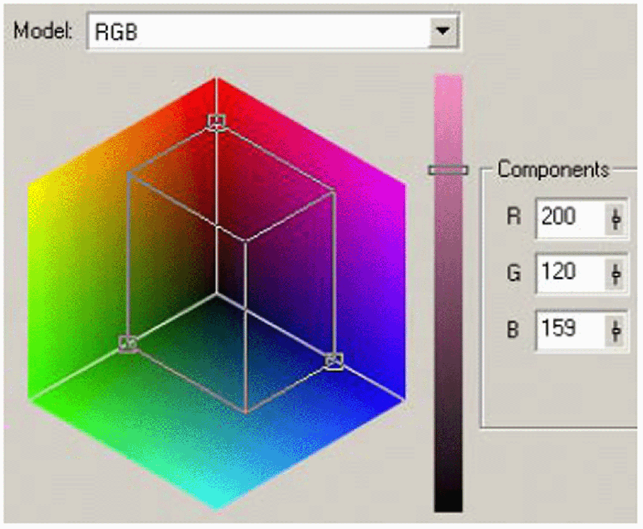
Формирование цвета
Цвета в палитре RGB формируются путём сложения базовых цветов. Color = R+G+B
При минимальных интенсивностях всех базовых цветов получается чёрный цвет, при максимальных интенсивностях – белый цвет.

Slide 10
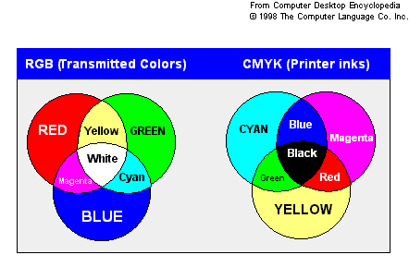
Глубине цвета – длина двоичного кода, который используется для кодирования цвета пикселя.
N = 2^{i}
N- количество цветов
I – глубина цвета

Slide 11
Видеосистема персонального компьютера
Монитор
видеокарта
видеопамять
видеопроцессор

Slide 12
Мне понравилось…..
Мне хотелось бы узнать больше о…..
Я узнал о…..

